Slide 1
Român pe plaiuri mioritice proiect educațional- ediția I
Diseminarea activității echipei Cireșarii de la Școala Gimnazială Toma T. Socolescu Comuna Păulești

Slide 2
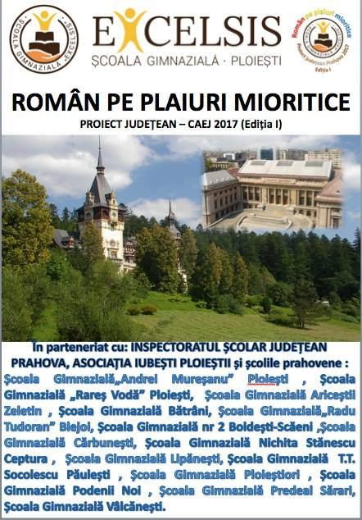
Este proiectul educațional dedicat elevilor din clasele a V-a și a VI-a la care au participat, ca parteneri, patru elevi de la Școala Gimnazială Toma T. Socolescu Comuna Păulești în luna aprilie 2017, alături de profesorul Rădulescu Ovidiu
.

Slide 3
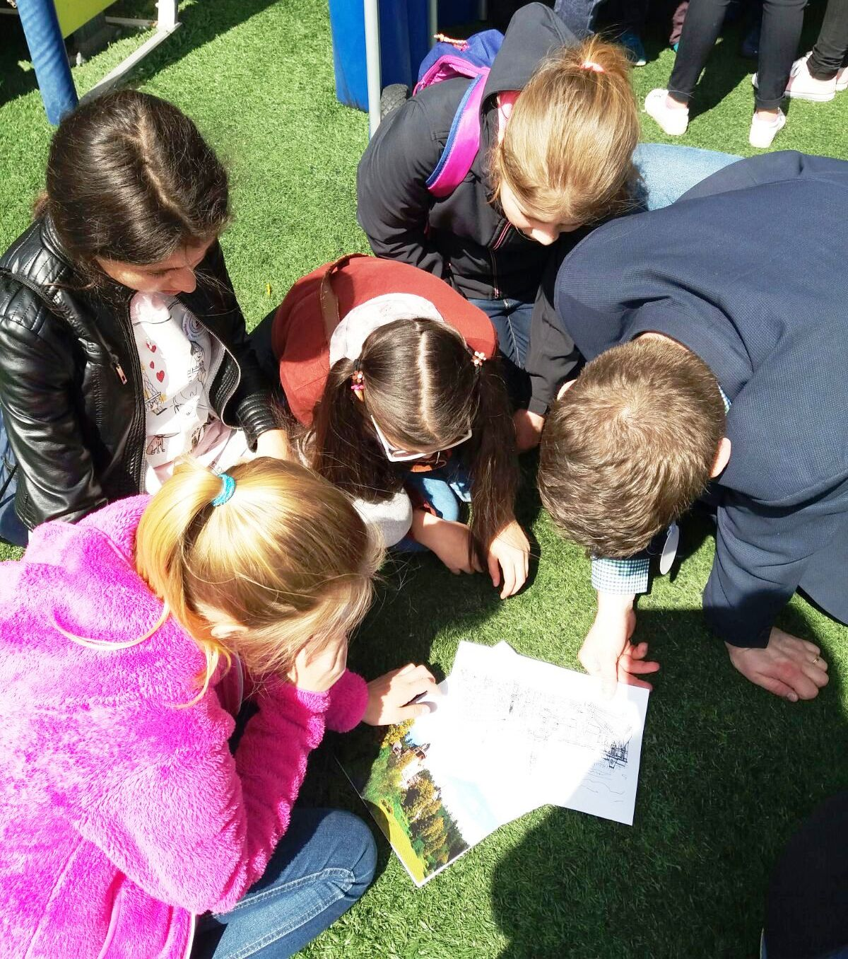
Într-o dimineață de week-end, cei mici au plecat în exprediție prin Ploiești în activitatea numită “Geocaching- orientare urbană”. Au descoperit obiective culturale sau clădiri istorice din municipiu, primind coordonatele GPS și cu ajutorul Google Maps.

Slide 4
Român pe plaiuri mioritice este un proiect în care cei mici au învățățat aplicațiile practice ale orientării în spațiu.

Slide 5
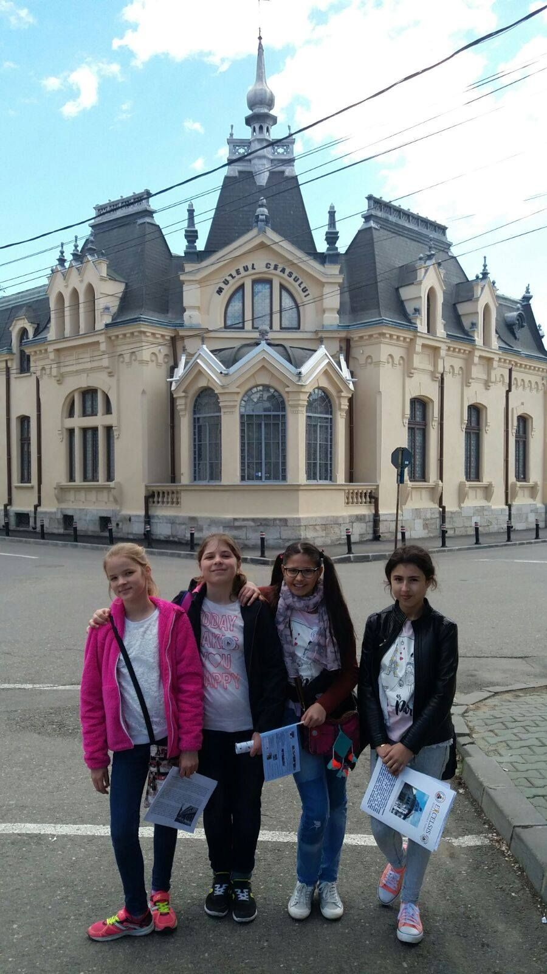

Slide 6
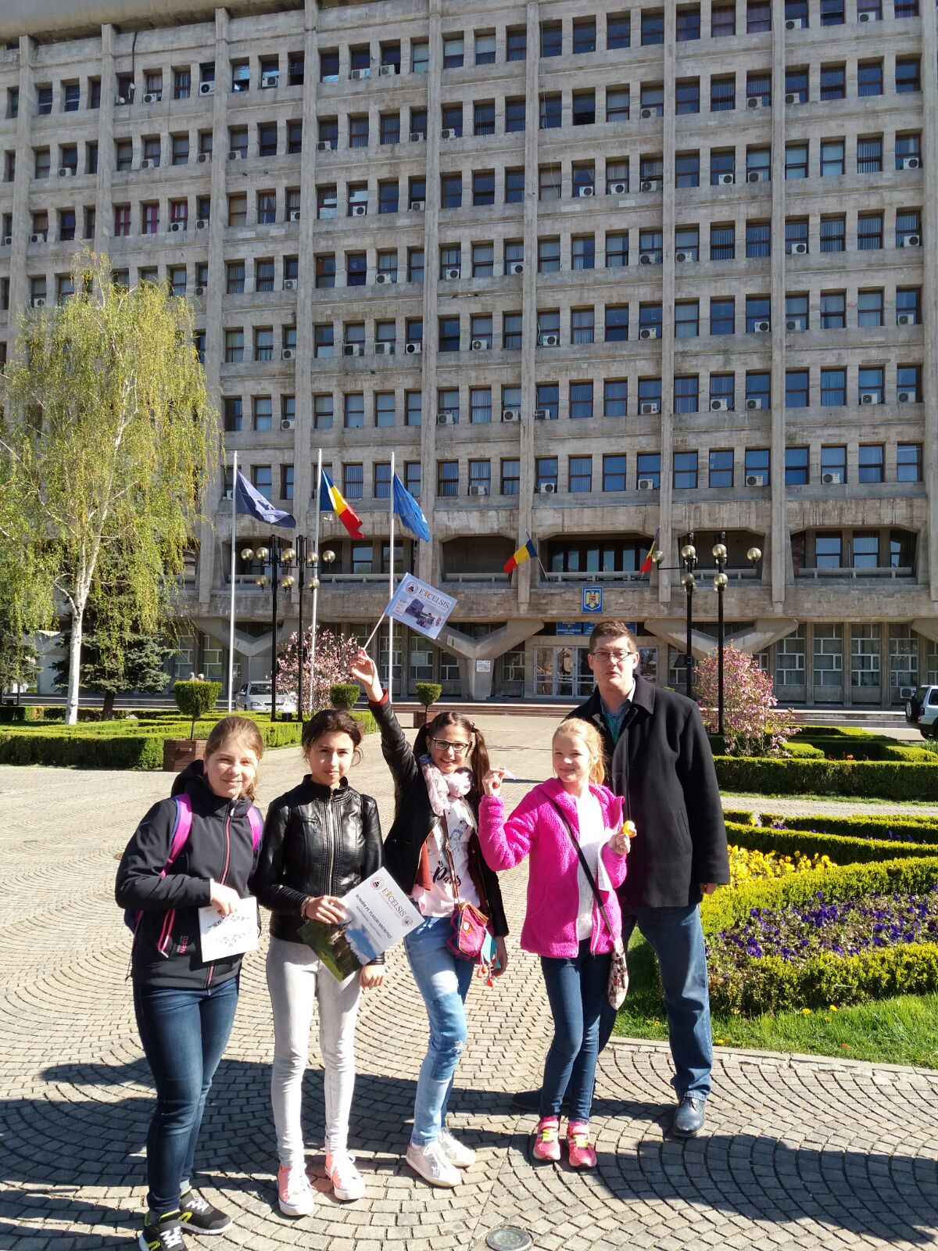

Slide 7
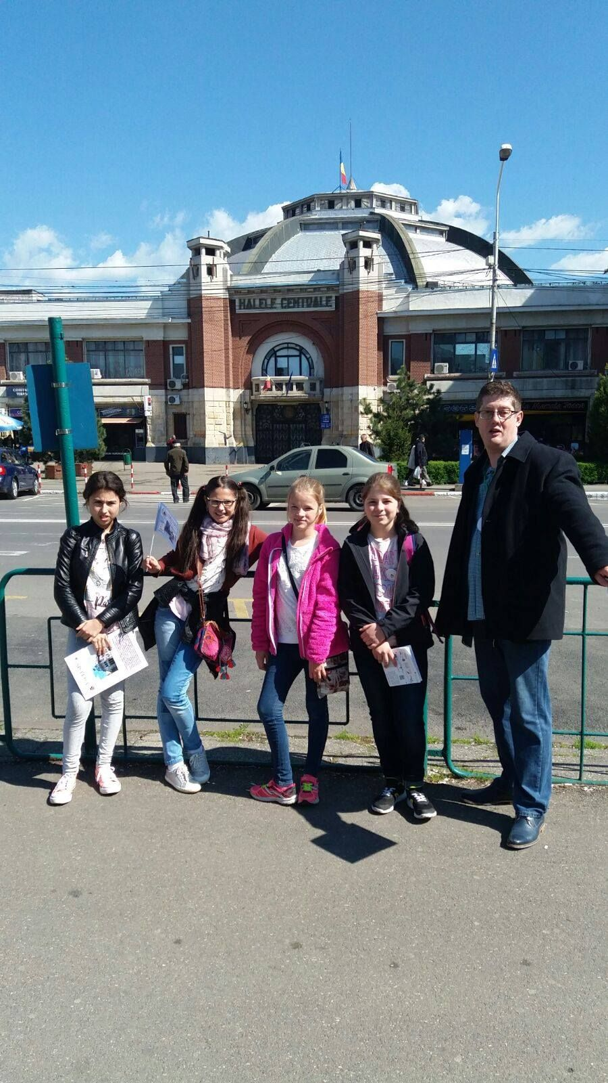

Slide 9
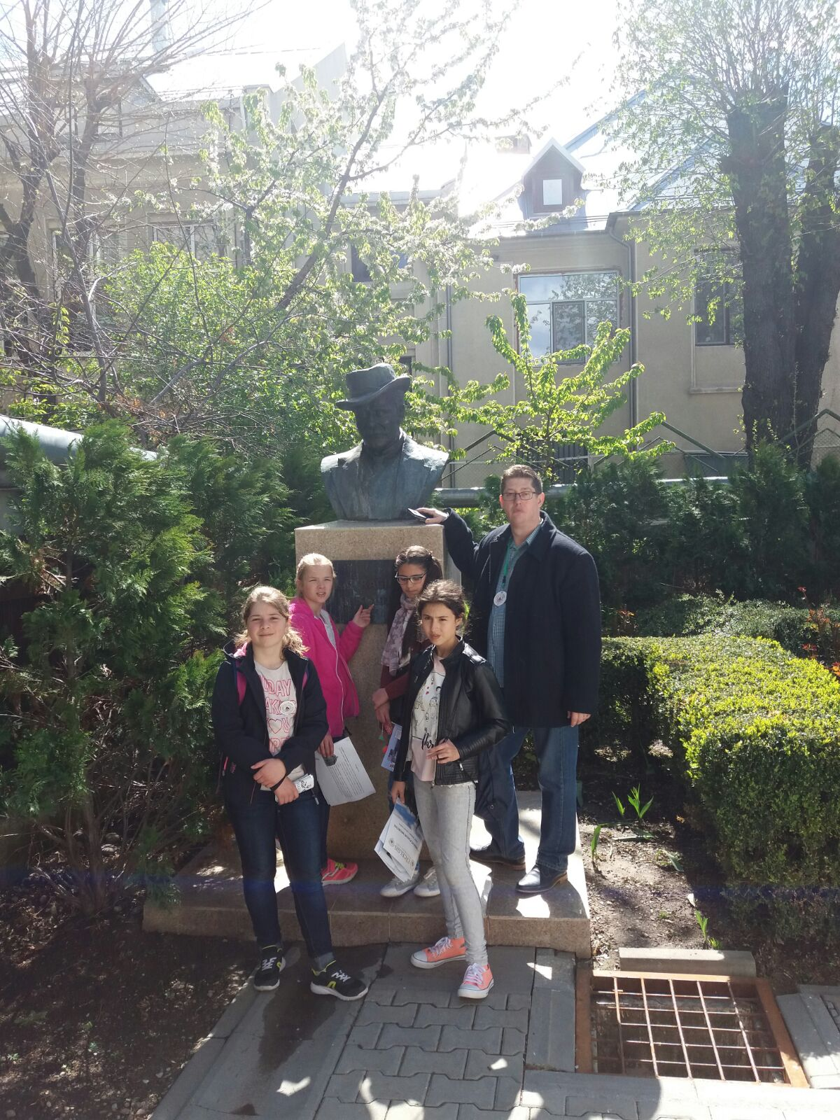

Slide 10
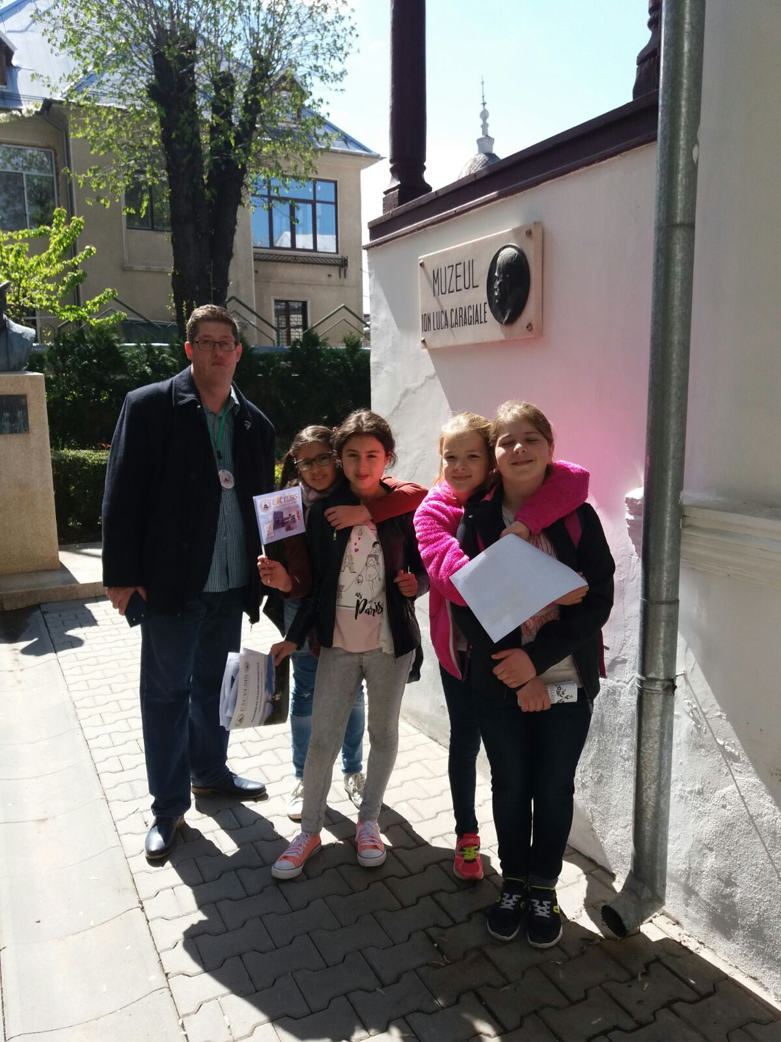

Slide 11
Cireșarii au simțit bucuria reușitei, au descoperit istoria locală și au cunoscut alți copii de vârsta lor.
Au fost în căutarea unor clădiri pe care unii adulți nu le cunosc.
Aventura în căutarea clădirilor reprezentative ploieștene le-a plăcut copiilor, dornici să participe la următoarele activități din acest proiect.

Slide 12
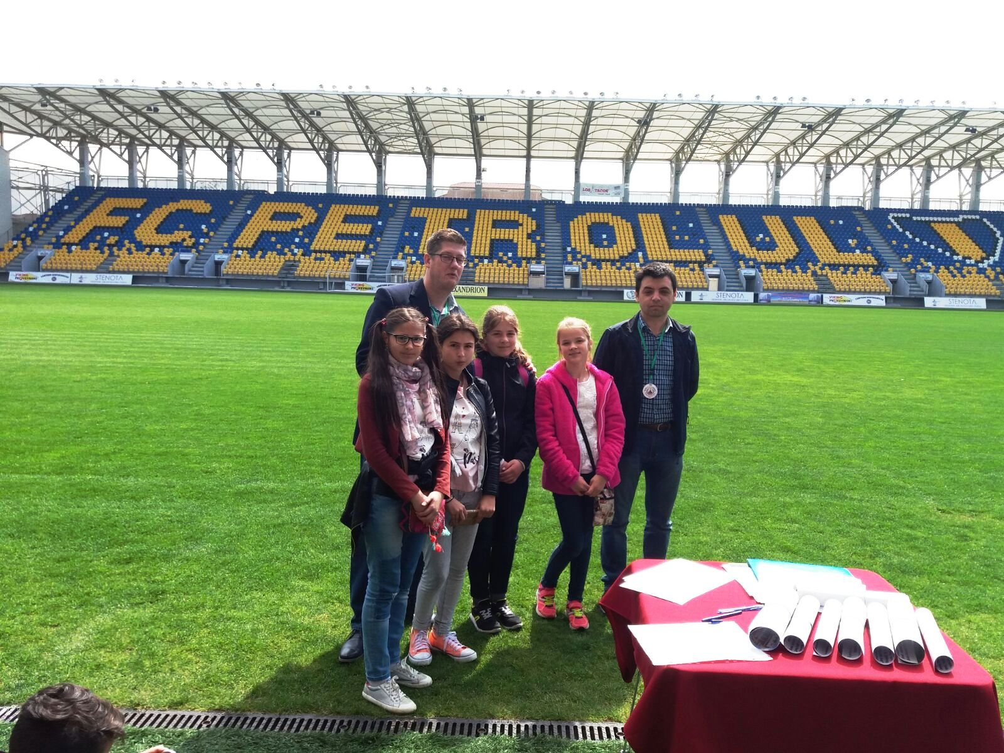

Slide 13
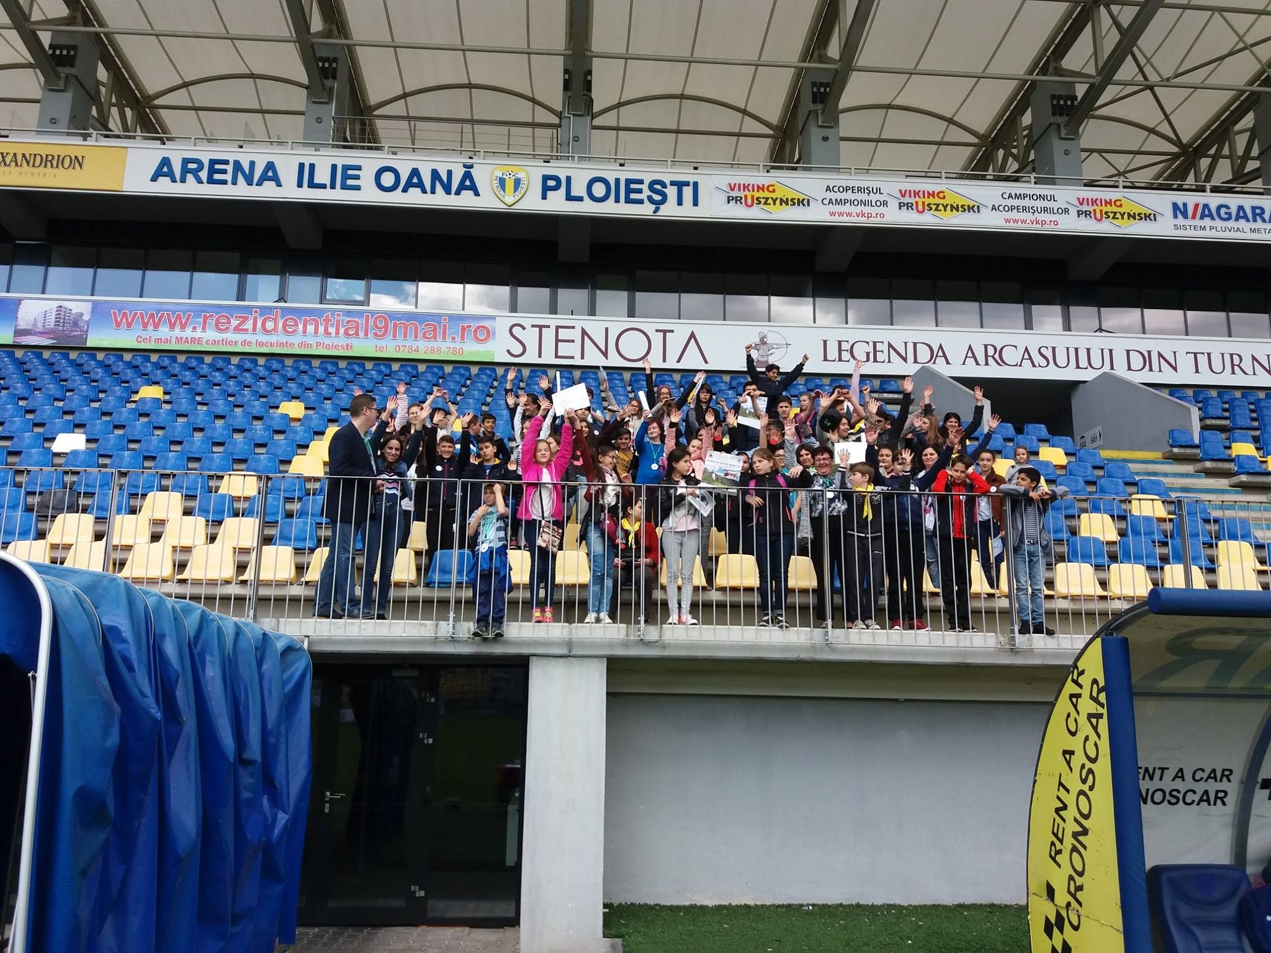

Slide 14
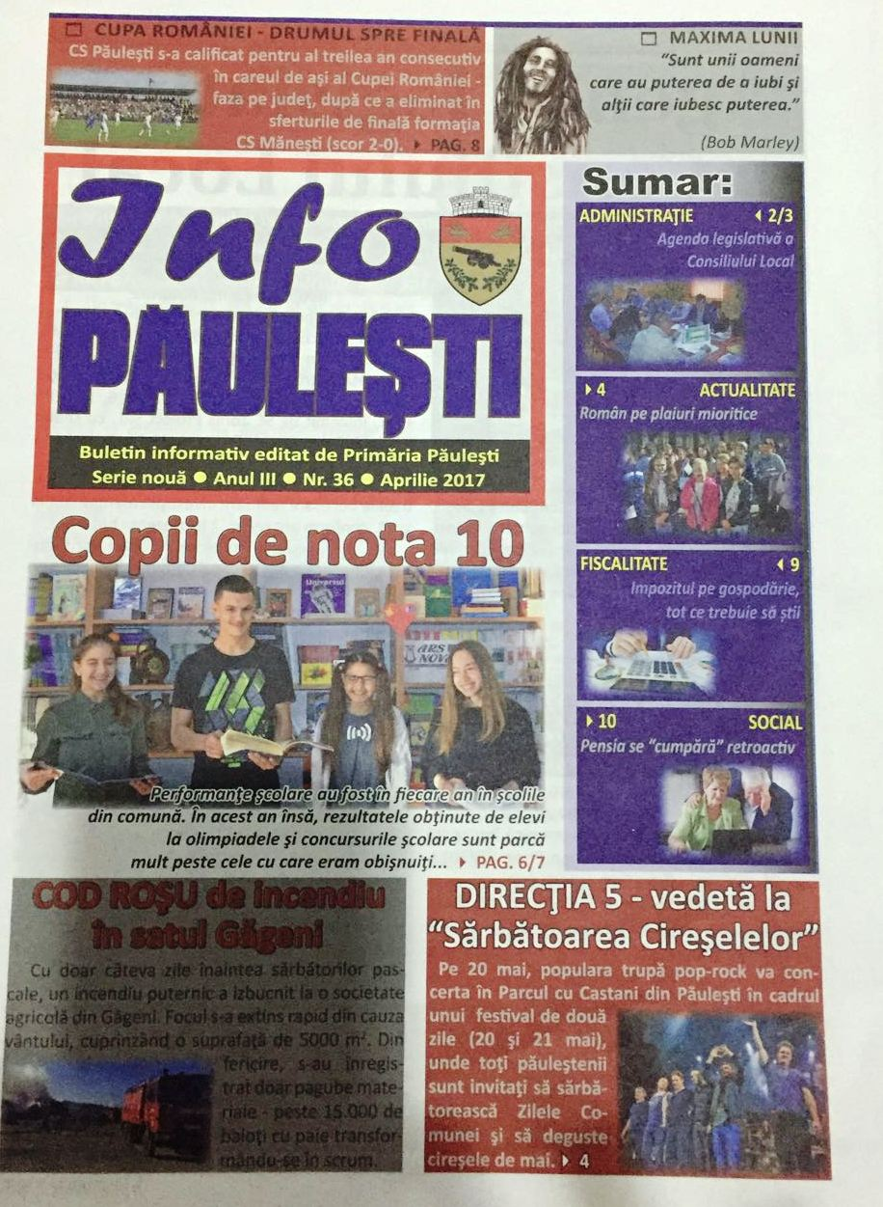
Diseminarea proiectului în ziarul local

